Slide 1
今 日 彌 撒
禮儀年甲年
基督聖體聖血節主日彌撒
請關掉手機或轉至振動位置,
準備好心靈，彌撒即將開始。

Slide 2
上主要以上等的麥麵
養育選民，用石縫中的
野蜜飽飫他們。
進 堂 詠
（詠：80：17）

Slide 3
天主的子女
進 堂 曲

Slide 4
天主的子女
弟兄們，前來聽聖言，
聚會在天主的祭桌前，
恭領主聖體聖血，
一同詠唱愛之歌。
阿肋路，阿肋路，
阿肋路阿肋路亞！
天主的子女 1 of 13
Notes:
4

Slide 5
天主的子女
1 兄弟姐妹為一體，
生命如旭日東昇
聖神內青春永駐，
我們得享永生。
天主的子女 2 of 13
Notes:
5

Slide 6
天主的子女
弟兄們，前來聽聖言，
聚會在天主的祭桌前，
恭領主聖體聖血，
一同詠唱愛之歌。
阿肋路，阿肋路，
阿肋路阿肋路亞！
天主的子女 3 of 13
Notes:
6

Slide 7
天主的子女
2 大家齊來呼上主，
祂曾許諾賜酬報。
現世得獲百倍福，
來世且享永生。
天主的子女 4 of 13
Notes:
7

Slide 8
天主的子女
弟兄們，前來聽聖言，
聚會在天主的祭桌前，
恭領主聖體聖血，
一同詠唱愛之歌。
阿肋路，阿肋路，
阿肋路阿肋路亞！
天主的子女 5 of 13
Notes:
8

Slide 9
天主的子女
3 耶穌定了新誡命，
愛人如己勤遵行。
直到福地主所許，
在那裡享永生。
天主的子女 6 of 13
Notes:
9

Slide 10
天主的子女
弟兄們，前來聽聖言，
聚會在天主的祭桌前，
恭領主聖體聖血，
一同詠唱愛之歌。
阿肋路，阿肋路，
阿肋路阿肋路亞！
天主的子女 7 of 13
Notes:
10

Slide 11
天主的子女
4 為要與主同生活，
必先與主同死亡。
死於自私與罪惡，
我們得享永生。
天主的子女 8 of 13
Notes:
11

Slide 12
天主的子女
弟兄們，前來聽聖言，
聚會在天主的祭桌前，
恭領主聖體聖血，
一同詠唱愛之歌。
阿肋路，阿肋路，
阿肋路阿肋路亞！
天主的子女 9 of 13
Notes:
12

Slide 13
天主的子女
5 結合世界為一體，萬民合成一家庭。
慶與聖三相會遇，與祂共享永生。
天主的子女 10 of 13
Notes:
13

Slide 14
天主的子女
弟兄們，前來聽聖言，
聚會在天主的祭桌前，
恭領主聖體聖血，
一同詠唱愛之歌。
阿肋路，阿肋路，
阿肋路阿肋路亞！
天主的子女 11 of 13
Notes:
14

Slide 15
天主的子女
6 偕同教會同歡慶，吾人恭候主光臨。
今日確是好節日，我們得享永生。
天主的子女 12 of 13
Notes:
15

Slide 16
天主的子女
弟兄們，前來聽聖言，
聚會在天主的祭桌前，
恭領主聖體聖血，
一同詠唱愛之歌。
阿肋路，阿肋路，
阿肋路阿肋路亞！
天主的子女 13 of 13
Notes:
16

Slide 17
致 候 詞
主禮：因父、及子、
及聖神之名。
全體：阿 們。

Slide 18
主禮：願天父的慈愛，
基督的聖寵，
聖神的恩賜，
與你們同在。
全體：也與你的心靈同在。

Slide 19
主禮：
各位教友，
現在我們大家認罪，
虔誠地舉行聖祭。
(靜默片刻)

Slide 20
主禮：全體:
我向全能的天主，
和各位教友，承認
我在思、言、行為
上的過失。

Slide 21
我罪、我罪、我的重罪。
為此，懇請
終身童貞聖母瑪利亞、
天使聖人、和你們各位
教友，為我祈求上主，
我們的天主。

Slide 22
主禮：
願全能的天主垂憐
我們，赦免我們的罪，
使我們得到永生。
全體：阿 們。

Slide 23
上主，求祢垂憐。
上主，求祢垂憐。
基督，求祢垂憐。
基督，求祢垂憐。
上主，求祢垂憐。
上主，求祢垂憐。
垂憐經

Slide 24
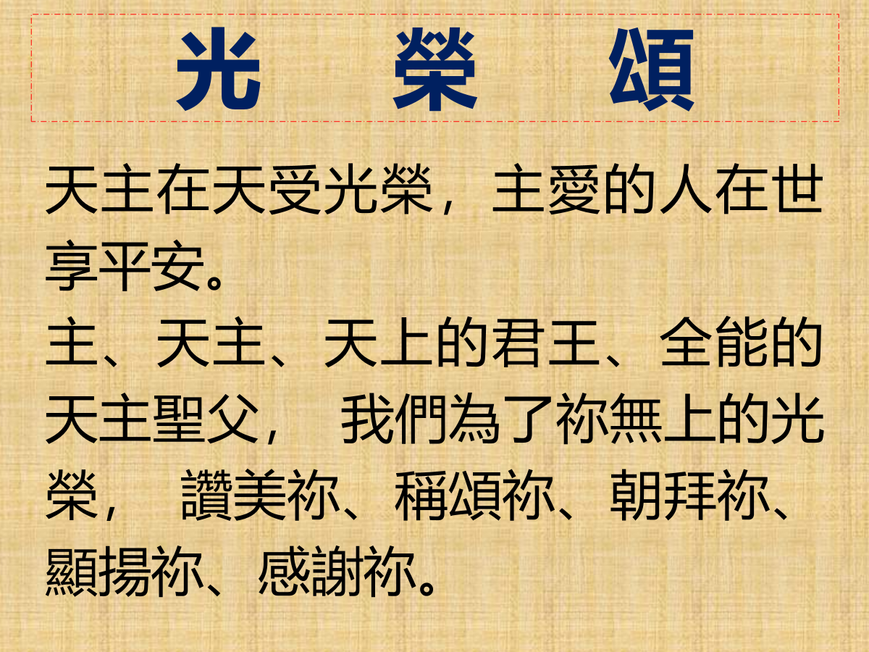
上主，求祢垂憐。
上主，求祢垂憐。
基督，求祢垂憐。
基督，求祢垂憐。
上主，求祢垂憐。
上主，求祢垂憐。
垂憐經

Slide 25
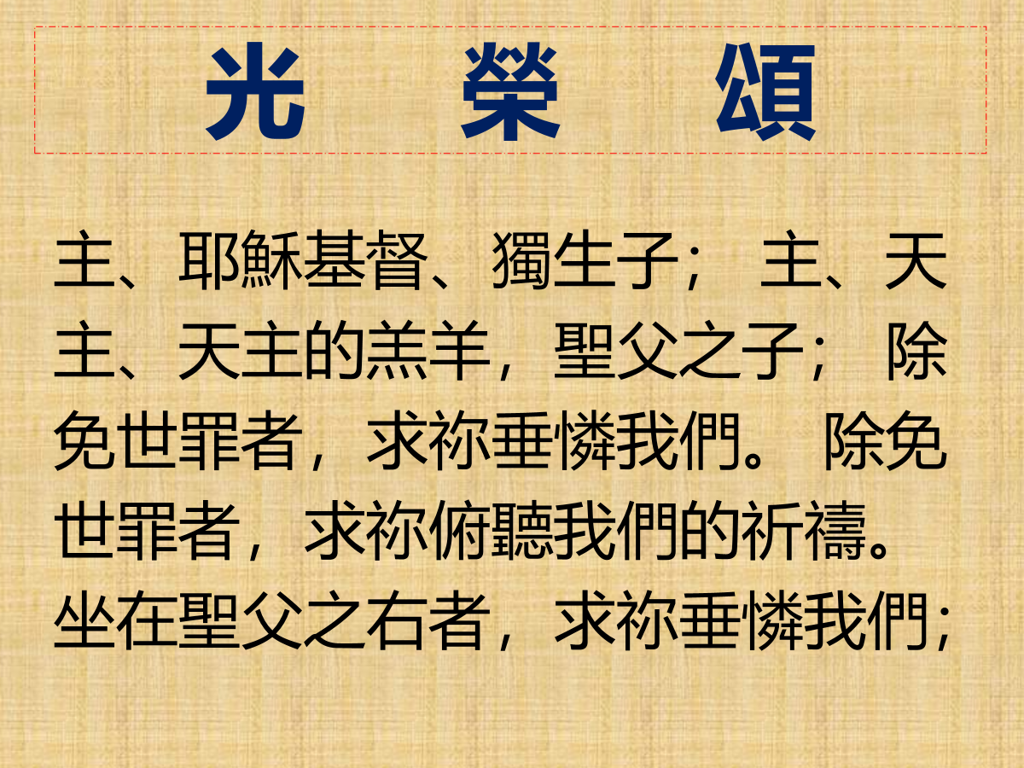

Slide 26
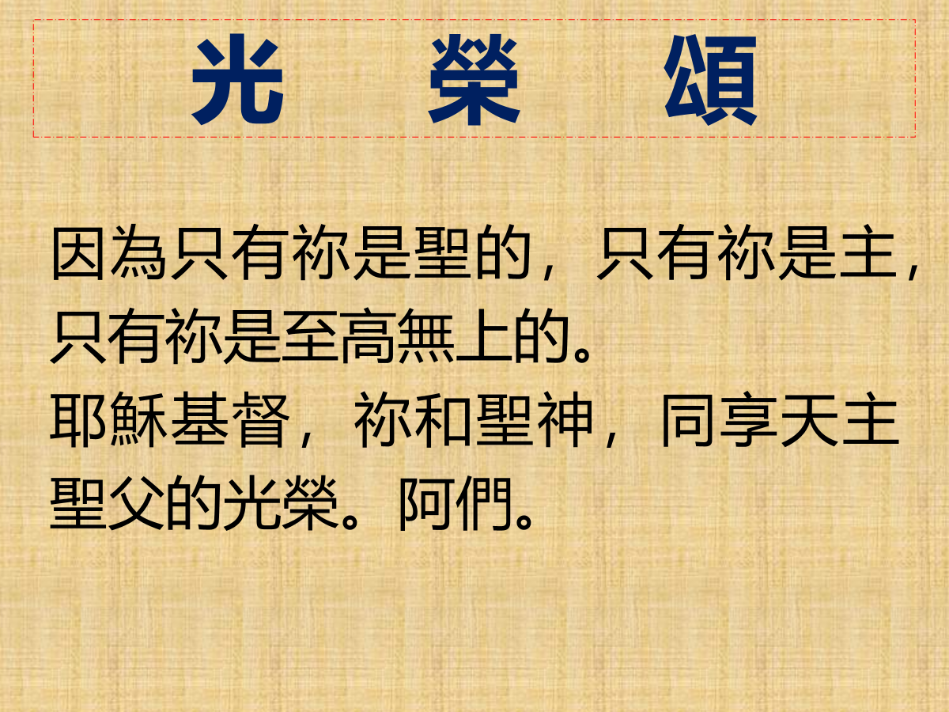

Slide 27
集 禱 經
主禮：……… ，祂和祢及
聖神，永生永王。
全體：阿 們。

Slide 28
聖 道 禮 儀
讀 經 一
恭讀《申命紀》

Slide 29
讀 經 一
梅瑟教訓人民說：「你們應當紀念上主、你們的天主、使你們這四十年在曠野中所走的路程；那是為了磨難你們，試探你們；祂要知道你們的內心是否願遵守祂的誡命。祂磨難你們，使你們感到饑餓，
1 of 3

Slide 30
讀 經 一
却以你們和你們祖先所不認識的『瑪納』、養育了你們，使你們知道人生活不僅是靠食物，而是靠上主所說的每一句話。你們要懷念你們的上主天主，祂曾經救你們脫離被奴役之地埃及，領你們經過遼闊、
2 of 3

Slide 31
讀 經 一
恐怖、火蛇、蝎子橫行的曠野，經過了乾旱無水之地；是祂為你們使水從堅硬的磐石中流出
來；是祂在曠野內，以你們祖先不認識的『瑪納』養育了你們。」
3 of 3

Slide 32
—上主的聖言—
全體：感謝天主

Slide 33
答 唱 詠
答：耶路撒冷，耶路撒冷，你要讚頌上主。

Slide 34
答 唱 詠
一、耶路撒冷，你要讚頌上主！熙雍，你要讚頌你的天主！因為他鞏固了你的城門，降福了在你中間的子女。
答：耶路撒冷，耶路撒冷，
你要讚頌上主。

Slide 35
答 唱 詠
二、 他使你的四境平安；讓你飽享上好的麥麵。他向大地發出自己的諭旨；他的聖旨即刻立即迅速傳遞。
答：耶路撒冷，耶路撒冷，
你要讚頌上主。

Slide 36
答 唱 詠
三、 他將自己的旨意曉諭了雅格，把自己的戒律啟示以色列。他從沒有這樣恩待任何國家，從未向他們宣示過自己的律法。
答：耶路撒冷，耶路撒冷，
你要讚頌上主。

Slide 37
讀 經 二
恭讀《 聖保祿宗徒致
格林多人前書 》

Slide 38
讀 經 二
弟兄們：我們喝所祝禱的那「感恩之杯」，豈不是與基督的血相結合嗎？我們吃所分的餅，不是與基督的身體相結合嗎？因為餅只是一個，我們雖多，只是一個身體，因為我們眾人都共享這一個餅。
1 of 1

Slide 39
—上主的聖言—
全體：感謝天主

Slide 40
繼 抒 詠
(21-25節)

Slide 41
21、請看天使的食糧,成為遊子的神糧;天主子女的食物,不可投給狗嚐。
22、依撒格充作犧牲,逾越節宰殺羔羊,曠野中瑪納自天降,都是聖體奧蹟的預像。

Slide 42
23、耶穌,祢是真糧,祢是善牧,求祢憐憫,求祢照顧,使我們同登天鄉,永享真福。
24、祢既全能,而又全知,我們的塵世生活,轉瞬即逝,祢以聖體滋養我們,如育赤子。
25、求祢賜我們伴同諸聖,齊聚天國,與祢同席,永遠不再分離。阿們。阿肋路亞!

Slide 43
福 音 前 歡 呼
阿肋路亞

Slide 44
福 音
主禮：願主與你們同在
全體：也與你的心靈同在
主禮：恭讀聖若望福音
全體：主願光榮歸於祢

Slide 45
福 音
那時候,耶穌對猶太群眾說:「我是從天上降下來的生命之糧;誰若吃了這食糧,必要活到永遠。我所要賜給的食糧就是我的肉,是為世人的生命而賜給的。」因此猶太人彼此爭論說:「這個人怎麼能
1 of 4

Slide 46
福 音
把祂的肉給我們吃呢?」耶穌對他們說:「我實實在在告訴你們:你們若不吃人子的肉,不喝人子的血,在你們內便沒有生命。誰吃我的肉喝我的血,必得永生,在末日我要使他復活,因為我的肉是真正的食品;
2 of 4

Slide 47
福 音
我的血是真正的飲料。誰吃我的肉喝我的血,他便住在我內,我也住在他內。如同生活的父派遣了我,我因父而生活;照樣,吃我肉的人也要因我而生活。這就是從天上降
下來的食糧,不像你們的祖先
3 of 4

Slide 48
福 音
吃過「瑪納」,仍然死了;誰吃這食糧,必要活到永遠。」
4 of 4

Slide 49
—基督的福音—
全體：基督，我們讚美祢。

Slide 50
講 道

Slide 51
信 經
我信唯一的天主，
全能的聖父，天地萬物，無論有形無形，
都是祂所創造的。

Slide 52
我信唯一的主、
耶穌基督，
天主的獨生子。
祂在萬世之前，
由聖父所生。

Slide 53
祂是出自天主的天主，
出自光明的光明，
出自真天主的真天主。

Slide 54
祂是聖父所生，
而非聖父所造，
與聖父同性同體，
萬物是藉著祂而造成的。

Slide 55
祂為了我們人類，
並為了我們的得救，
從天降下。
｛鞠 躬｝
｛祂因聖神由童貞瑪利亞
取得肉軀，而成為人｝

Slide 56
祂在般雀比拉多執政時，
為我們被釘在十字架上，
受難而被埋葬。
祂正如聖經所載，
第三日復活了。

Slide 57
祂升了天，
坐在聖父的右邊，
祂還要光榮地降來，
審判生者死者，
祂的神國萬世無疆。

Slide 58
我信聖神，
祂是主及賦予生命者，由聖父聖子所共發。
祂和聖父聖子，
同受欽崇，同享光榮。
祂曾藉先知們發言。

Slide 59
我信唯一、至聖、至公、
從宗徒傳下來的教會。
我承認赦罪的聖洗，
只有一個。

Slide 60
我期待死人的復活，及來世的生命。
阿們。

Slide 61
信 友 禱 詞
領：我們同聲祈禱
全體：求主俯聽我們

Slide 62
紀念聖方濟八百週年禱文
聖方濟，我們的弟兄，
八百年前你以平安的心
迎向「死亡姊妹」，
求你為我們轉求上主。
禱文 1 of 4

Slide 63
紀念聖方濟八百週年禱文
在十字苦像前，
你認出了真正的平安。
請教導我們在基督內 ，
找到一切和好的泉源。
禱文 2 of 4

Slide 64
紀念聖方濟八百週年禱文
你曾手無寸鐵 ，
跨越戰爭與誤解。
求你賜給我們勇氣，
在世界築起疆界之處建立橋樑。
禱文 3 of 4

Slide 65
紀念聖方濟八百週年禱文
在充滿衝突與分裂的時代，
願我們成為締造和平的人，
以生命見證 ，
基督所賜的平安。
阿們
禱文 4 of 4

Slide 66
聖 祭 禮 儀
屬於祢
奉 獻 曲
我的生命、吾主、獻給祢-1 of 2

Slide 67
屬於祢
求祢悅納獻禮
望祢悅納心靈和生命
天父我屬於祢 屬於祢
1. 我們圍繞在祢的祭台前
滿懷感激分食祢神聖之體
我就是與主同在的標記
屬於祢 屬於祢
屬於祢 1 of 2

Slide 68
屬於祢
求祢悅納獻禮
望祢悅納心靈和生命
天父我屬於祢 屬於祢
2 祢子民雖已被祢的血洗淨
聖寵滿被依然期待祢來飽飫
我貧困仍願獻所有
只因我們屬於祢 屬於祢
屬於祢 2 of 2

Slide 69
主禮：
各位教友：
請你們祈禱，
望全能的天主聖父，
收納我和你們
共同奉獻的聖祭。

Slide 70
全體：
望上主從祢的手中，
收納這個聖祭，為讚
美並光榮祂的聖名，
也為我們和祂整個聖
教會的益處。

Slide 71
獻 禮 經
主禮：……….以上所求是
靠我們的主基督。
全體：阿 們

Slide 72
感 恩 經
主禮：願主與你們同在。
全體：也與你的心靈同在。
主禮：請舉心向上。
全體：我們全心歸向上主。

Slide 73
主禮：請大家感謝上主，
我們的天主。
全體：這是理所當然的。

Slide 74
聖、聖、聖、
上主、萬有的天主，
祢的光榮充滿天地。
歡呼之聲，響徹雲霄。
奉主名而來的當受讚美，歡呼之聲，響徹雲霄。

Slide 75
成 聖 體 禮
【請跪下】

Slide 76
全體：
基督，
我們傳報祢的聖死，
我們歌頌祢的復活，
我們期待祢光榮地來臨。

Slide 77
全能的天主聖父,愿一切崇敬和榮耀, 藉著基督, 偕同基督, 在基督內, 並聯合聖神, 都歸於祢, 直到永遠。阿們。

Slide 78
領 聖 體 禮
主禮：…… 我們的天父，
願祢的名受顯揚，
願祢的國來臨，
願祢的旨意奉行在人間，
如同在天上。

Slide 79
求祢今天賞給我們
日用的食糧，
求祢寬恕我們的罪過，
如同我們寬恕別人一樣，
不要讓我們陷於誘惑，
但救我們免於凶惡。

Slide 80
全體：
天下萬國，
普世權威，
一切榮耀，
永歸於祢。

Slide 81
主禮：……
祢是天主，永生永王。
全體：阿 們。

Slide 82
主禮：願主的平安常與你
們同在。
全體：也與你的心靈同在
主禮：請大家互祝平安。

Slide 83
除免世罪的天主羔羊，
求祢垂憐我們。
除免世罪的天主羔羊，
求祢垂憐我們。
除免世罪的天主羔羊，
求祢賜給我們平安。

Slide 84
主禮：… , 蒙召來赴聖宴的人是有福的。
全體：
主，我當不起祢到我心裡來，只要祢說一句話，我的靈魂就會痊癒。

Slide 85
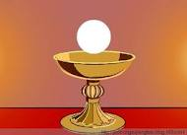
請教友依序恭領聖體

Slide 86
吾主至聖體
領 主 曲

Slide 87
吾主至聖體
1 吾主至聖體，
靈魂之神糧，
贖罪之犧牲無玷羔羊。
奧蕴之瑪納，
麵酒形隱藏，
內含諸神味罪人得償。
吾主至聖體 1 of 4
Notes:
87

Slide 88
吾主至聖體
2 帝王之珍席，
恩惠之流溢，
甘飴之天筵善靈飽飫。
仁愛之首榜，
愛情之表記，
防罪之天藥常生之劑。
吁甘飴耶穌，可愛可欽崇，惠然肯降來天神扈從。
尊威齊隱藏，只留麵酒形，恭領入我心歌吟歡迎。
吁可愛耶穌，辱臨我心中，爾仁慈無限愛情堪頌。
天神與聖人，讚頌不停聲，罪僕當知恩感謝至終。
吾主至聖體 2 of 4
Notes:
88

Slide 89
吾主至聖體
3 吁甘飴耶穌，
可愛可欽崇，
惠然肯降來天神扈從。
尊威齊隱藏，
只留麵酒形，
恭領入我心歌吟歡迎。
吾主至聖體 3 of 4
Notes:
89

Slide 90
吾主至聖體
4 吁可愛耶穌，
辱臨我心中，
爾仁慈無限愛情堪頌。
天神與聖人，
讚頌不停聲，
罪僕當知恩感謝至終。
吾主至聖體 4 of 4
Notes:
90

Slide 91
領 聖 體 後 經
主禮：
上主，……以上所求是靠
我們的主基督。
全體：阿們

Slide 92
主禮：願主與你們同在。
全體：也與你心靈同在。
主禮：願全能的天主，
聖父、聖子、
聖神，降福你們。
全體：阿們。

Slide 93
主禮：彌撒禮成。你們
去傳報福音吧！
全體：感謝天主。

Slide 94
我主耶穌是我生命源
禮 成 曲

Slide 95
我主耶穌是我生命源
1 我主耶穌是生命源，
我主耶穌是活水泉，
凡喝這水主曾明說，
到永遠再不渴，
我主耶穌是我生命源 1 of 6

Slide 96
我主耶穌是我生命源
難道永遠再不渴，
真正永遠再不渴，
難道永遠再不渴，
真正永遠再不渴，
凡喝這水主曾明說
到永遠再不渴。
我主耶穌是我生命源 2 of 6

Slide 97
我主耶穌是我生命源
2 主在曠野裡開道路，
主在沙漠要開江河，
流出活水澆灌我心，
到永遠再不渴，
我主耶穌是我生命源 3 of 6

Slide 98
我主耶穌是我生命源
難道永遠再不渴，
真正永遠再不渴，
難道永遠再不渴，
真正永遠再不渴，
凡喝這水主曾明說
到永遠再不渴。
我主耶穌是我生命源 4 of 6

Slide 99
我主耶穌是我生命源
3 口渴的人就近水源，
願意的人白白來喝，
必在腹中成為泉源，
到永遠再不渴，
我主耶穌是我生命源 5 of 6

Slide 100
我主耶穌是我生命源
難道永遠再不渴，
真正永遠再不渴，
難道永遠再不渴，
真正永遠再不渴，
凡喝這水主曾明說
到永遠再不渴。
我主耶穌是我生命源 6 of 6

